Slide 1
Núcleo (AVR CPU Core)
Sistemas Microcontrolados

Slide 2
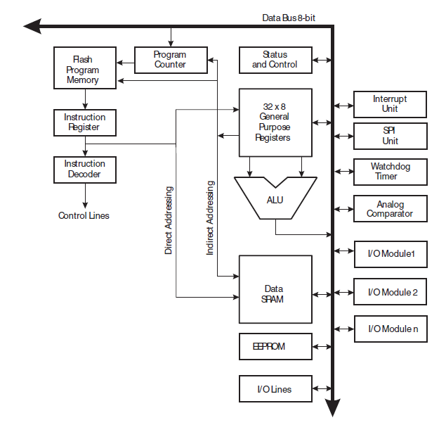

Slide 3
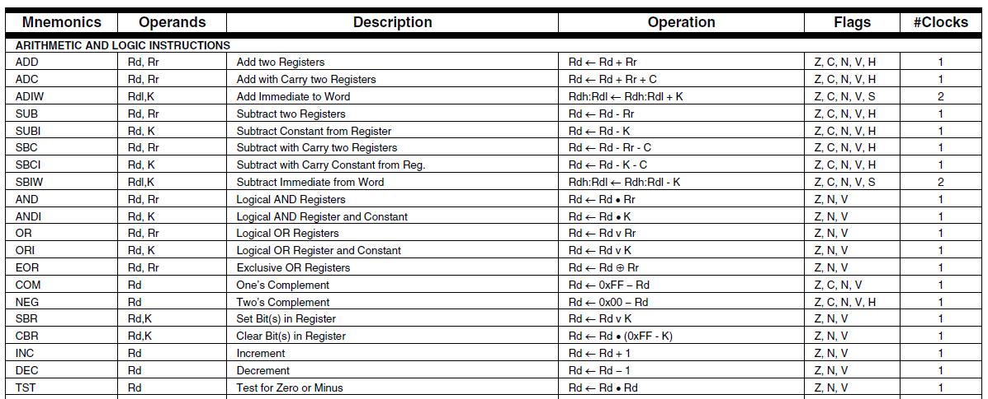
ALU – Arithmetic Logic Unit

Slide 4
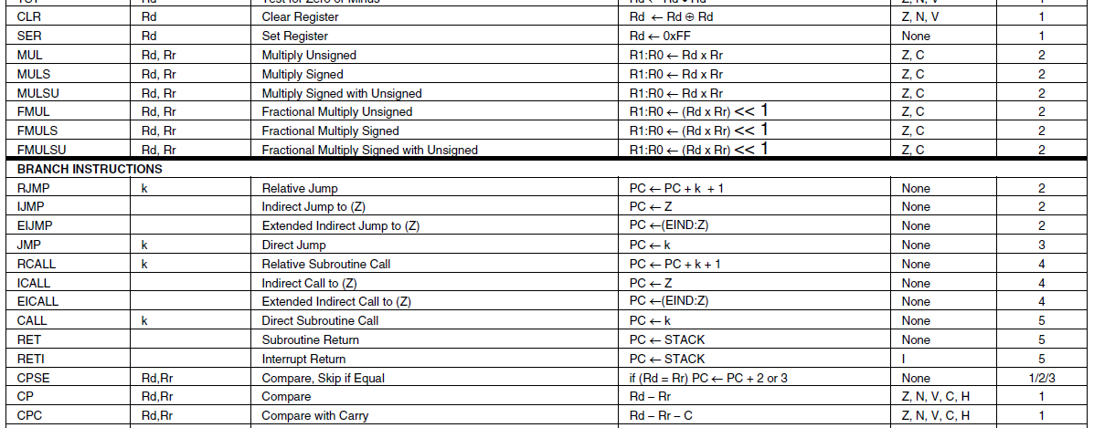
ALU – Arithmetic Logic Unit

Slide 5
Status Register
O Status Register contém informações sobre os resultados de operações aritméticas mais recentes.
Estas informações podem ser usadas para alterar o fluxo de programa para atender instruções condicionais.
Portanto o Status Register é atualizado após cada operação da ALU
Em muitos casos exclui-se a necessidade de utilizar instruções de comparação dedicadas resultando em maior velocidade e código mais compacto.

Slide 6
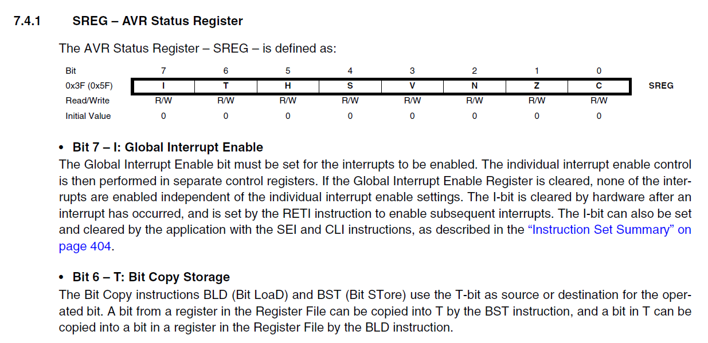

Slide 8
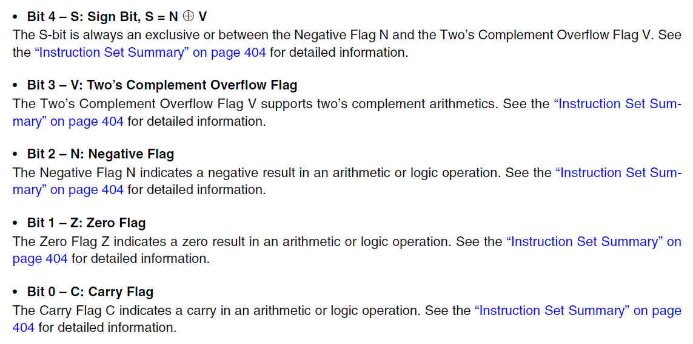

Slide 9
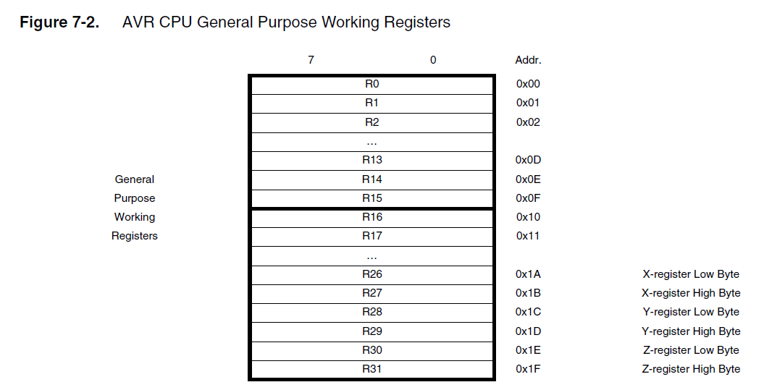
General Purpose Register File

Slide 10
Stack Pointer
A Pilha “Stack” e usado principalmente para armazenar dados temporariamente, variáveis locais e endereço de retorno após interrupções e chamadas de sub-rotinas.
O registrador de ponteiro de pilha “Stack Pointer Register” sempre aponta para o topo da pilha.
Note que a pilha é implementada de forma decrescente, de posições de memória maiores para menores. Isso significa que o comando “Stack PUSH” decrementa o ponteiro de memória.

Slide 11
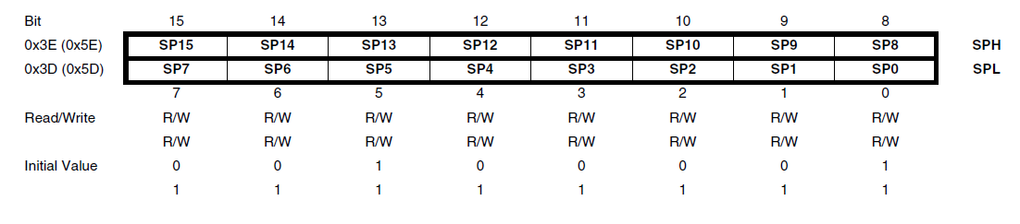

Slide 12
Stack Pointer
O stack pointer deve estar configurado para o endereço 0x0200.
O endereço inicial da Pilha é o ultimo endereço da SRAM interna.
O Stack pointer é decrementado quando dados são empurrados na pilha pela instrução PUSH e incrementado quando os dados forem retirado com a instrução POP.

